Slide 1
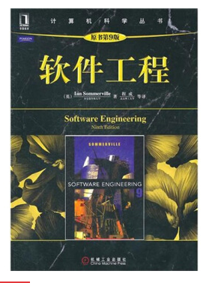
教材（第9或10版）

Slide 2
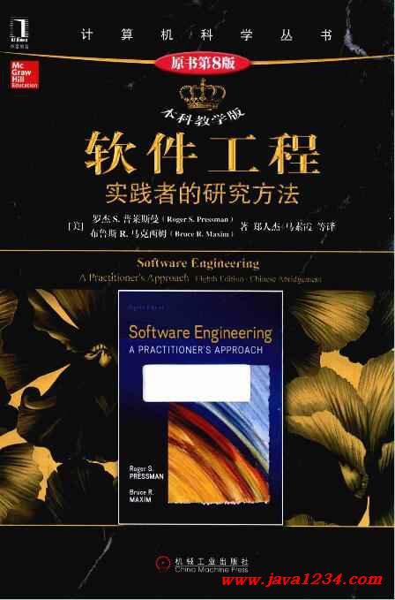
参考书：软件工程国际流行教材之二

Slide 3
Chapter 1- 引论Introduction
软件工程理论与实践 2024春

Slide 4
主题Topics covered
专业软件开发Professional software development
软件工程的意义、基本概念和原理
案例研究Case studies
后续章节使用的三个例子.

Slide 5
软件工程Software engineering
软件的重要性
经济依赖软件
各行各业离不开软件
软件是重要资产
越来越多的系统由软件控制
软件工程关注专业软件开发的
理论：概念、原理和原则
方法（实践）
工具

Slide 6
软件成本Software costs
软件工程2大目标
提高质量
降低成本
软件成本常是计算系统成本中的大部分。
PC上的软件成本比硬件大。
软件维护的成本比开发的成本大。对于长周期的系统，维护成本可能是开发成本的多倍。
软件工程关注高效的软件开发： 降低软件开发的成本。

Slide 7
软件产品Software products
通用产品Generic products
独立系统，在市场上销售给任何希望购买它的客户.
例子：PC图形程序、项目管理工具、CAD软件、面向专门市场的医生预约系统.
定制产品Customized products
由特定客户提出的满足他们需要的软件.
例子：嵌入控制系统、空中交通控制系统、交通监控系统.

Slide 8
产品规格/描述Product specification
通用产品Generic products
软件开发者拥有产品规格，并决定软件更改.
定制产品Customized products
软件客户拥有产品规格，并提出对软件的更改.

